Slide 1
Rotulagem de Sequência em Descrição de Produtos em Notas Fiscais:
Uma comparação entre modelos tradicionais e baseados em LLMs
Eduardo Darrazão
Orientador: Luiz Celso Gomes-Jr
Curitiba - PR 07/12/2023

Slide 2
Motivação
Controle e gerenciamento de documentos fiscais;
Identificação de operações fraudulentas;
Melhorar o trabalho do poder público;
Avaliar modelos computacionais modernos e modelos clássicos nesta tarefa.
Curitiba - PR 07/12/2023

Slide 3
Problema
Identificar os elementos presentes nas descrições de medicamentos de notas fiscais;
Descrições são preenchidas de modo livre pelo emissor do documento;
Não existe padronização entre os emissores;
Descrições podem possuir conjuntos diferentes de elementos.
Curitiba - PR 07/12/2023

Slide 4
Problema
ALLEGRA 6MG SUS ORAL FR 60ML+SER DOS INF
LEVOTIROXINA SODICA 75MCG COMP MERCK
EUTHYROX (LEVOTIROXINA) 75MCG CX 50CP (-)
LEVOTIROXINA SODICA CP 50MCG (30) GENERICO
Curitiba - PR 07/12/2023

Slide 5
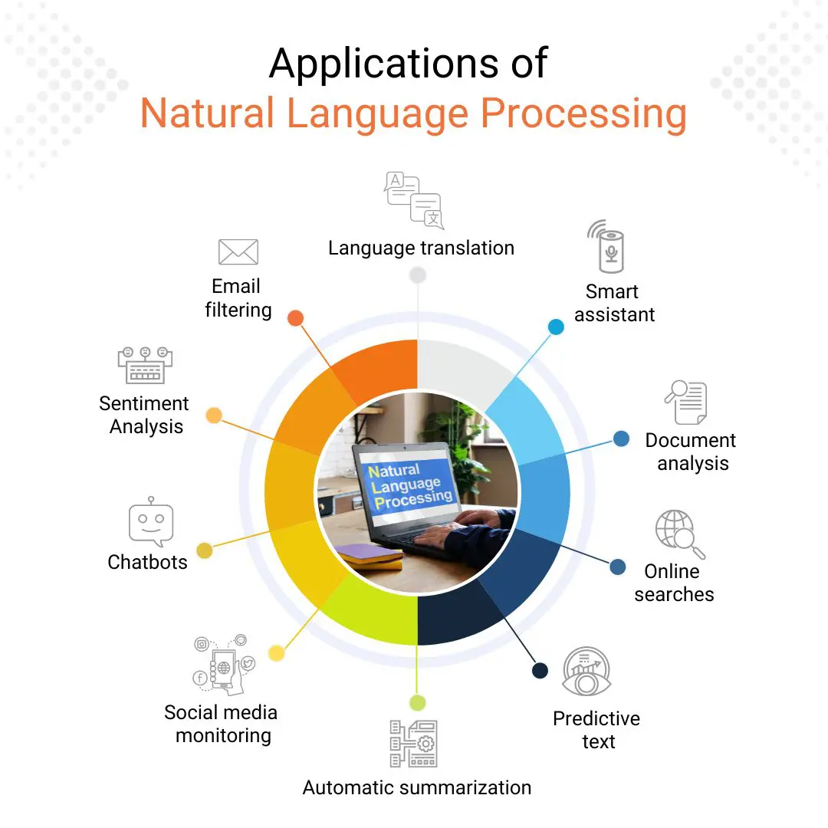
Fundamentos
Processamento de Linguagem Natural (PLN):
Representação de texto.
Curitiba - PR 07/12/2023
Notes:
imagem: https://datasciencedojo.com/blog/natural-language-processing-applications/#

Slide 6
Fundamentos
Extração de Informação:
Rotulagem de Sequência.
Descrição | Produto | Disposição | Embalagem | Quantidade | Concentração
LEVOTIROXINA SODICA CP 50MCG (30) GENERICO | LEVOTIROXINA SODICA | CP | - | 30 | 50MCG
LEVOTIROXINA SODICA 75MCG COMP MERCK | LEVOTIROXINA SODICA | COMP | - | - | 75MCG
EUTHYROX (LEVOTIROXINA) 75MCG CX 50CP (-) | LEVOTIROXINA | CP | CX | 50 | 75MCG
Curitiba - PR 07/12/2023

Slide 7
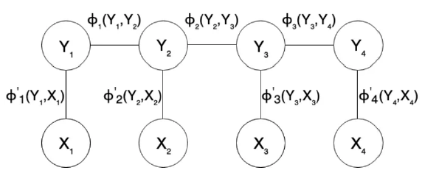
Fundamentos
Campos Aleatórios Condicionais (CRF):
Conditional Random Fields.
Curitiba - PR 07/12/2023

Slide 8
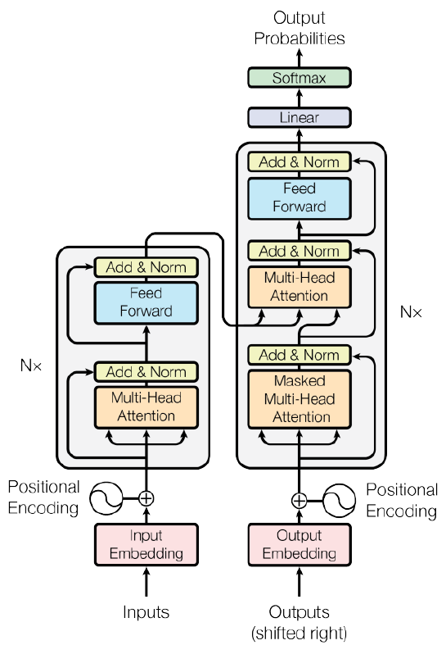
Fundamentos
Long Short-Term Memory (LSTM);
Rede Neural Recorrente (RNN);
Transformers:
Modelos de Linguagem.
Curitiba - PR 07/12/2023

Slide 9
Trabalhos Relacionados
Tribunal de Contas da União (TCU);
ALICE, MONICA, SOFIA, ADELE.
Redes Heterogêneas;
Conference on Computational Natural Language Learning (CoNLL);
Yet Another Sequence Tagger (YASET);
BERTimbau.
Curitiba - PR 07/12/2023

Slide 10
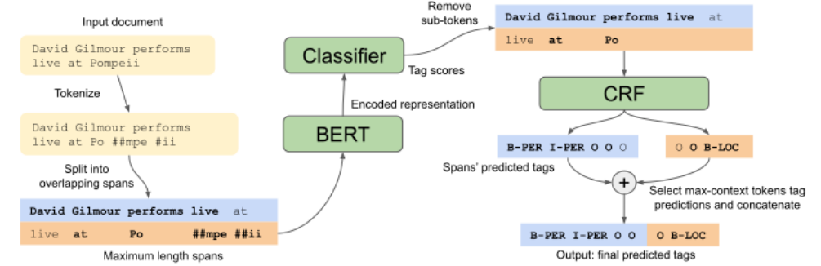
BERTimbau
Curitiba - PR 07/12/2023

Slide 11
BERTimbau
Palavras incomuns tokeniza em sub-palavras.
Curitiba - PR 07/12/2023

Slide 12
BERTimbau
Curitiba - PR 07/12/2023

Slide 13
BERTimbau
Word embeddings: representação de palavras
Curitiba - PR 07/12/2023

Slide 14
BERTimbau
Camada linear ou BiLSTM + Camada linear
Curitiba - PR 07/12/2023

Slide 15
BERTimbau
Curitiba - PR 07/12/2023

Slide 16
BERTimbau
Curitiba - PR 07/12/2023

Slide 17
BERTimbau
O homem foi para
para a loja e comprou
e comprou um galão de
Curitiba - PR 07/12/2023

Slide 18
Metodologia
Classificar as partes das descrições de medicamentos entre 7 categorias:
Produto, Disposição, Embalagem, Quantidade, Concentração, Conteúdo e Adicional.
Duas abordagens: CRF e BERTimbau;
200 Descrições anotadas;
BIO Schema;
Avaliação: SEQeval + CoNLL Script.
Curitiba - PR 07/12/2023

Slide 19
Metodologia: CRF
Features utilizadas:
Geral: token em si, posição na descrição;
Dicionário: concentração/conteúdo, disposição, quantidade e embalagem;
Morfologia - Estrutura: prefixo, sufixo, palavra composta, tamanho;
Morfologia - Apresentação: informações referentes a números, vogais e caracteres especiais.
Curitiba - PR 07/12/2023

Slide 20
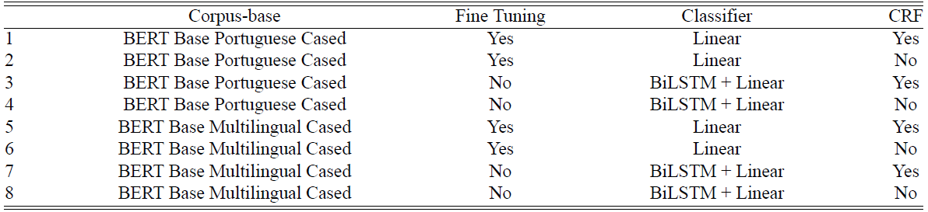
Metodologia: BERTimbau
Curitiba - PR 07/12/2023

Slide 21
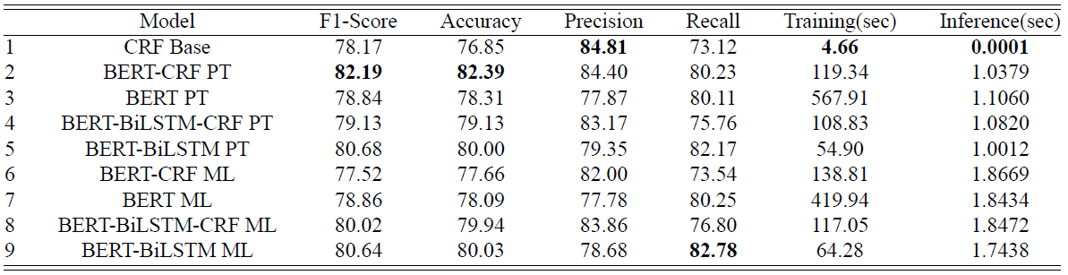
Resultados
LLMs melhoram o resultado.
Qual modelo pré-treinado é melhor?
Realizar fine-tuning no modelo vale a pena?
Qual o impacto de adicionar uma camada final de CRF?
Poder computacional e complexidade.
Curitiba - PR 07/12/2023

Slide 22
Resultados
LLMs melhoram o resultado.
Qual modelo pré-treinado é melhor?
Realizar fine-tuning no modelo vale a pena?
Qual o impacto de adicionar uma camada final de CRF?
Poder computacional e complexidade.
Curitiba - PR 07/12/2023

Slide 23
Conclusões
Utilizar LLMs para rotulagem de sequência obtém melhores resultados que CRF;
Desempenho x recursos;
Disponibilidade de modelos;
Base para estruturação de documentos fiscais;
Artigos???
Curitiba - PR 07/12/2023

Slide 24
Publicações

Slide 25
Trabalhos Futuros
Avaliar o desempenho e recursos necessários em conjuntos maiores de dados;
Modelos baseados em Transformers com abordagens diferentes:
GPT: few-shot and zero-shot learning.
Curitiba - PR 07/12/2023

Slide 26
Obrigado!
Rotulagem de Sequência em Descrição de Produtos em Notas Fiscais:
Uma comparação entre modelos tradicionais e baseados em LLMs
Eduardo Darrazão
Orientador: Luiz Celso Gomes-Jr
Curitiba - PR 07/12/2023

Slide 27
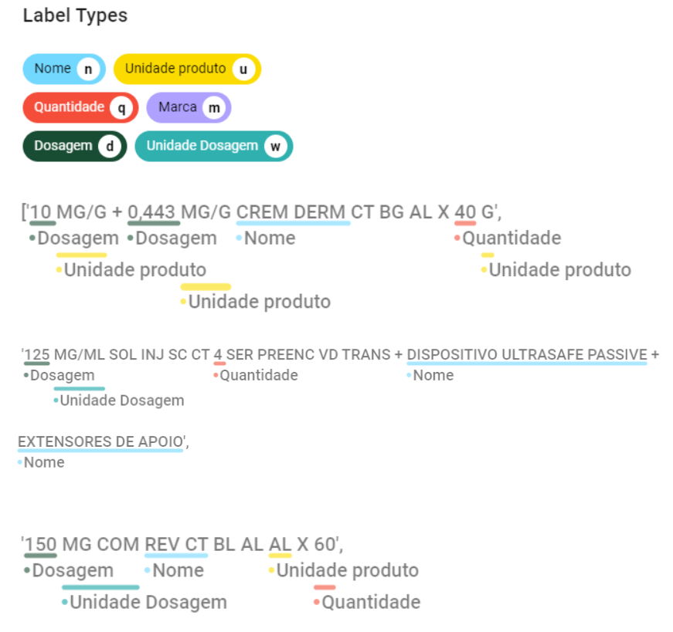
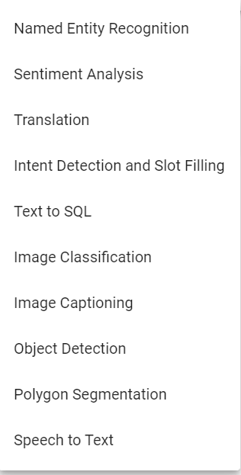

Slide 28
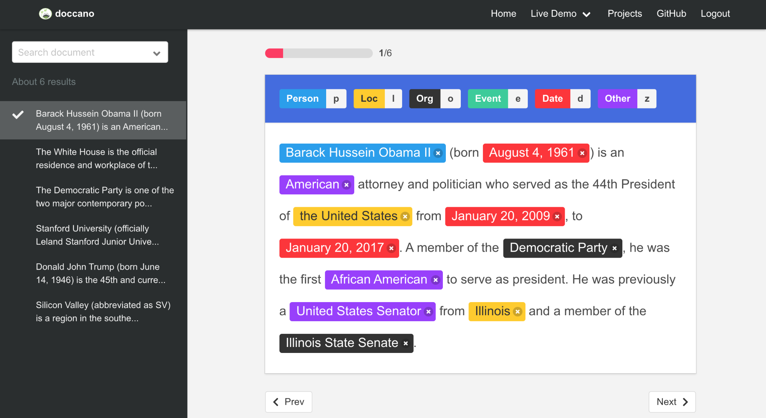

Slide 29
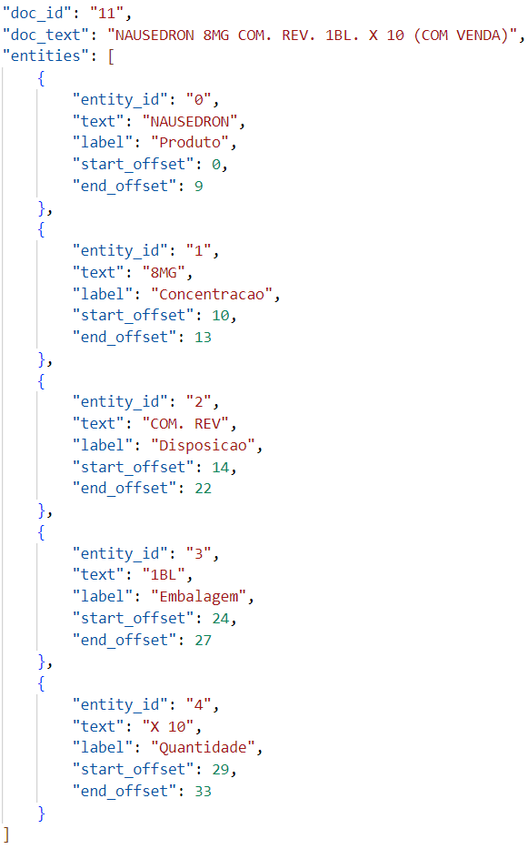
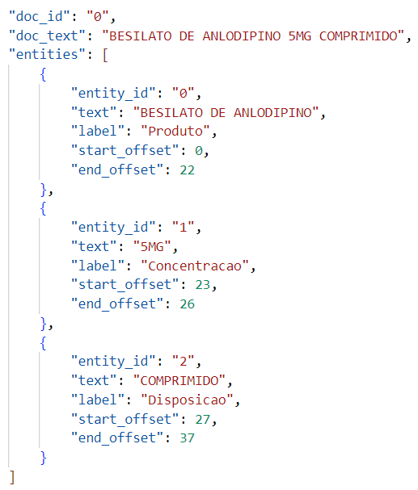

Slide 30
